Slide 1
Изобразительное искусство

Slide 5
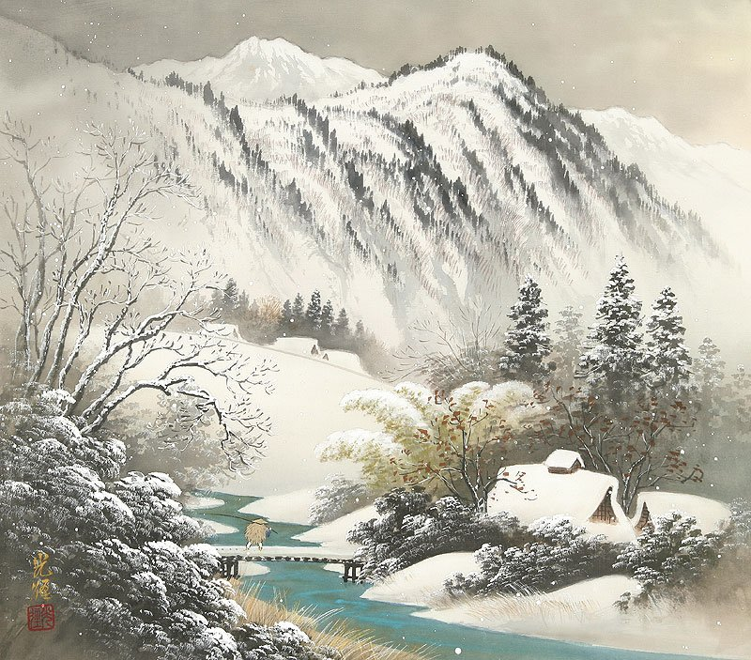

Slide 7
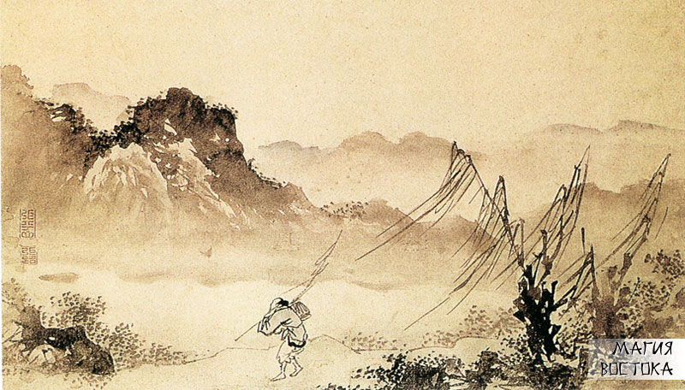

Slide 8
